Slide 1


Echanges & Informations
Coordonnateurs Lettres-Histoire
Emmanuelle Goulard, IEN Lettres-Histoire,
21 mai 2021 14:00-16:00
Visio

Slide 2
Ces informations sont communiquées aux coordonnateurs de chaque établissement.
Elles sont destinées à être présentées par les coordonnateurs aux équipes de Lettres-Histoire.
Elles devront être prolongées par des groupes de travail et de réfléxion en établissement.
Ces informations seront prolongées et approfondies en formation.
OBJECTIFS DE CES RENCONTRES
Impulser travail en équipe disciplinaire dans chaque établissement
Favoriser les échanges entre établissements
Désenclaver les établissements isolés
Harmoniser les pratiques et définir une
politique académique concertée pour nos disciplines LHG

Slide 3
Calendrier des prochaines rencontres
2) Livret scolaire, attestation intermédiaire de réussite et apprentissages et évaluations par compétence.
vendredi 28 mai , 14:00-15:30
3) Terminale bac pro 2022 (2 heures) :
    a) Programme limitatif en français
    b) Adaptation du programme d’histoire géographie en terminale
    Mercredi 7 juillet, 13:00 -15:00 ?

Slide 4
La part des CCF LHG
  Coefficients des unités obligatoires communes:
-Français et histoire-géographie- enseignement moral et civique : coefficient 3
-Mathématiques et physique-chimie : coefficient 2 ;
-Education physique et sportive : coefficient 1 ;
-Prévention-santé-environnement : coefficient 1.
Notes:
Ces diapositives commentent l’annexe de l’arrêté du 30 Août 2019 définissant l’épreuve de français.
Elles tiennent compte de la note de cadrage publiée par l’IGESR. Ces deux documents, BO et note de cadrage, sont sur le site Lettres-Histoire de l’académie : https://lettres-hg-lp.ac-noumea.nc/spip.php?rubrique43
Lettres histoire = les plus fortement coefficientées des disciplines.
1,5 en français / 1,5 en Histoire géographie EMC

Slide 5
Les nouveaux CCF en CAP, session 2021.
Chaque épreuve compte donc pour 1/3 de la note finale :
Le français compte pour 2/3 (écrit + oral)
L’HG compte pour 1/3
CCF de français : une épreuve ÉCRITE (20 points) + une épreuve ORALE (20 points)
CCF d’histoire-géo-EMC : une épreuve ORALE (20 points)
Toutes ces épreuves se passent en Terminale CAP.
L’ordre des épreuves est laissé à l’appréciation des équipes.
Les modalités d’évaluation ne doivent pas être découverte le jour de l’épreuve : les y élèves seront familiarisés progressivement tout au long du cycle et de l’année.
Notes:
Texte de référence : Arrêté du 30 août 2019 fixant les unités générales du certificat d'aptitude professionnelle et définissant les modalités d'évaluation des épreuves d'enseignement général

Slide 6
L’épreuve écrite de français
Cette partie repose sur une lecture détaillée des textes officiels et de la note de cadrage de l’inspection générale qu’il vous est vivement recommandé de relire pour une complète appropriation : https://lettres-hg-lp.ac-noumea.nc/spip.php?rubrique43

Slide 7
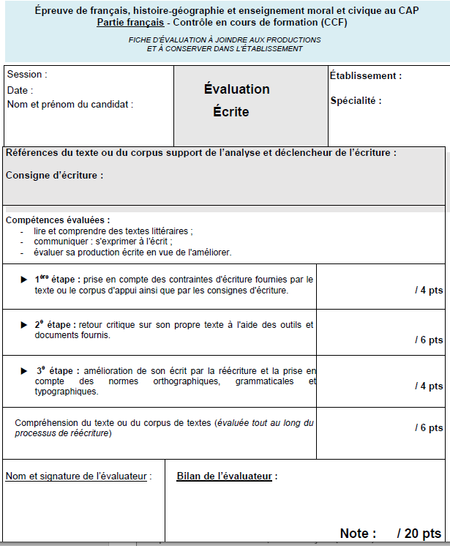
L’épreuve écrite de CCF en français
2020 : « un texte ou un court corpus » (2003 : « un texte fictionnel ») (10 mn de lecture environ pas comptabilisée dans le temps de l’épreuve )
En lien avec la séquence qui se déroule.
Donc sur un texte ou un corpus qui n’aura pas été lu ou étudié en classe et qui offre suffisamment de résistance
3 étapes de 3X 40 minutes
Des séances peuvent s’intercaler entre ces 3 étapes si besoin.
Les consignes possibles :
Un changement de point de vue
Une suite de texte
Un changement de forme (mise en dialogue, mise en récit, etc.)
La compréhension n’est pas une étape mais un processus.
Notes:
Textes de références : - le programme de français pour les classes préparant au certificat d’aptitude professionnelle défini par arrêté du 03-04-2019 publié au BO spécial n° 5 du 11 avril 2019 ;
- les modalités d’évaluation des épreuves d’enseignement général décrites par arrêté du 30-08-2019 publiées au bulletin officiel n°35 du 26 septembre 2019 ;
- Grilles nationales d’évaluation présentées dans la note de service du 19 mai 2020 et parues au bulletin officiel n° 26 du 25 juin 2020.

Slide 8
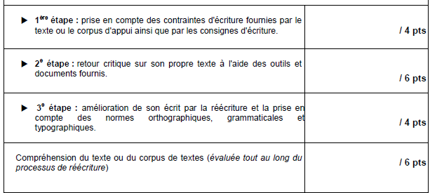

ZOOM sur L’épreuve écrite de CCF en français
Evaluation sur 20 points qui porte sur le processus et non sur le résultat
1ère étape, 4 points
Appropriation du texte ou du corpus
Compréhension de la consigne
=> Les outils numériques peuvent être convoqués dès cette 1ère étape
Evaluation de la compréhension en lecture ,
6 points
…Ou comment le travail de réécriture permet à l’élève de rentrer dans la compréhension du texte-source ?....
Etape 1 : Le texte-source est pris en compte (thématique, énonciation, personnages, sentiments, lieux, thèses, arguments, etc.)
Etape 2 : Les améliorations proposées sont en lien avec le texte-source.
Etape 3 : Les éléments modifiés et finalisés sont en lien avec le texte source
Pas de questionnaire de compréhension
2ème étape, 6 points
RETOUR CRITIQUE : réalisé par l’élève, le professeur ou par les pairs sur ce que l’élève a écrit et la manière dont il l’a écrit.
OUTILS ET DOCUMENTS FOURNIS :
Nouvelles consignes/Grilles de correction/Nouveau support textuel/ Didacticiel d’écriture, Fiches ressources, etc.
3ème étape, 4 points
AMÉLIORATION : suppression, augmentation, transformation, déplacement.
PRISE EN COMPTE DES NORMES : orthographe, syntaxe et mise en page. Toilettage final.
Notes:
ETAPE 1 (4 POINTS) :
A)Lecture du texte ou du corpus et compréhension première ( le genre/le style/ le ton/la visée/ l’énonciation/ etc. ).
B)Lecture et compréhension de la consigne
1er jet d’écriture (brouillon)
Les outils numériques sont dès cette étape facilitateurs : document martyre manipulable et ajustable du 1er au dernier jet (orthographe, lexique, structure, mise en page, etc. )
ETAPE 2 : 6 POINTS ( la plus importante)
ETAPE 3 : 4 POINTS
modifications en utilisant les 4 OPERATIONS :
SUPPRESSION
Suppressions de certaines phrases ou certains passages inutiles ou pour ne pas répéter inutilement des choses.
AUGMENTATION
ajout des phrases ou des paragraphes pour apporter des précisions,/développer une idée, un sous thème qui va enrichir le texte.
TRANSFORMATION des parties du texte pour
Rendre la lecture plus facile,
Rendre plus précise une idée, une action, une description.
Respecter les règles de langue.
DEPLACEMENT des phrases ou des paragraphes du texte pour :
Rendre la structure du texte plus logique,
Créer un ordre entre les différents éléments qui composent le texte.
---------------------------------------------
Textes de références : - le programme de français pour les classes préparant au certificat d’aptitude professionnelle défini par arrêté du 03-04-2019 publié au BO spécial n° 5 du 11 avril 2019 ;
- les modalités d’évaluation des épreuves d’enseignement général décrites par arrêté du 30-08-2019 publiées au bulletin officiel n°35 du 26 septembre 2019 ;
- les grilles nationales d’évaluation présentées dans la note de service du 19 mai 2020 et parues au bulletin officiel n° 26 du 25 juin 2020.

Slide 9
Les trois étapes de l’épreuve écrite de CCF en français en CAP
1ère étape : prise en compte des contraintes d'écriture fournies par le texte ou le corpus d'appui ainsi que par les consignes d'écriture. 4 pts
COMPRENDRE
LECTURE : les liens avec le texte sont établis / la consigne est comprise
ECRITURE : Le premier jet est cohérent, la consigne est respectée (Traitement de textes encouragé)
(l’énonciation , les personnages, les lieux, les sentiments etc; sont globalement repris)
2e étape : retour critique sur son propre texte à l'aide des outils et documents fournis.
6 pts
AMELIORER
LECTURE : Les améliorations sont fidèles au texte ou corpus source
ECRITURE : Les améliorations apportées répondent aux nouvelles consignes ET/OU prennent en compte les indications d’une grille de correction ET/OU utilisent des outils déclencheur d’écriture.
(Les améliorations sont fidèles au texte source)
3e étape : amélioration de son écrit par la réécriture et la prise en compte des normes orthographiques, grammaticales et typographiques. 4 pts
FINALISER
LECTURE : Les éléments modifiés intègrent les traits d’écriture du texte.
ECRITURE : Suppression / augmentation/ transformation / déplacement + prise en compte des normes orthographiques
(les traits d’écriture du texte sources sont globalement repris)
Notes:
ETAPE 1 (4 POINTS) :
A)Lecture du texte ou du corpus et compréhension première ( le genre/le style/ le ton/la visée/ l’énonciation/ etc. ).
B)Lecture et compréhension de la consigne
1er jet d’écriture (brouillon)
Les outils numériques sont dès cette étape facilitateurs : document martyre manipulable et ajustable du 1er au dernier jet (orthographe, lexique, structure, mise en page, etc. )
ETAPE 2 : 6 POINTS ( la plus importante)
ETAPE 3 : 4 POINTS
.
C’est maintenant le moment d’apporter les dernières modifications en utilisant les 4 OPERATIONS :
SUPPRESSION
Je supprime certaines phrases ou certains passages pour
Eviter de parler de choses qui sont sans rapport avec mon sujet,
ne pas répéter inutilement des choses.
AUGMENTATION
ajout des phrases ou des paragraphes pour
Apporter des précisions,
Développer une idée, un sous thème qui va enrichir le texte.
TRANSFORMATION des parties du texte pour
Rendre la lecture plus facile,
Rendre plus précise une idée, une action, une description.
Respecter les règles de langue.
DEPLACEMENT des phrases ou des paragraphes du texte pour :
Rendre la structure du texte plus logique,
Créer un ordre entre les différents éléments qui composent le texte.
---------------------------------------------
Textes de références : - le programme de français pour les classes préparant au certificat d’aptitude professionnelle défini par arrêté du 03-04-2019 publié au BO spécial n° 5 du 11 avril 2019 ;
- les modalités d’évaluation des épreuves d’enseignement général décrites par arrêté du 30-08-2019 publiées au bulletin officiel n°35 du 26 septembre 2019 ;
- les grilles nationales d’évaluation présentées dans la note de service du 19 mai 2020 et parues au bulletin officiel n° 26 du 25 juin 2020.

Slide 10
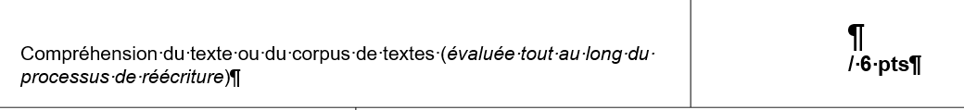
L’épreuve écrite de CCF en français : focus sur la compréhension en lecture à travers l’écriture
Il ne s’agit pas d’une étape mais d’un processus qui va de la découverte d’un texte ou corpus à sa compréhension de plus en plus fine Pas de points attribués à chaque étape mais évaluation globale.
Lecture et relecture :
va et vient entre le texte d’auteur et le texte du candidat
Ecriture et réécriture : va et vient entre le brouillon et la production finale
De la lecture à l’écriture
La compréhension de plus en plus fine se manifeste tout au long de l’écriture qui en porte la trace.
Pas de questionnaire de lecture
De l’écriture à la lecture et réciproquement l’écriture amène à la compréhension du texte source dont il doit se rapprocher progressivement.
L’évaluation des capacités de compréhension s’apprécie tout au long des étapes :
Etape 1 L’élève reprend globalement l’énonciation, la visée, les éléments de narration du texte source etc.
Etape 2 Les améliorations apportées dans l’écriture témoignent d’une compréhension de plus en plus fine du texte source. Les erreurs d’interprétation sont corrigées, les écarts d’énonciation sont réduits,
Etape 3 : L’écriture de l’élève reprend globalement les éléments de structure et d’écriture du texte-source.

Slide 11
L’épreuve orale de français
Cette partie repose sur une lecture détaillée des textes officiels et de la note de cadrage de l’inspection générale qu’il vous est vivement recommandé de relire pour une pleine appropriation : https://lettres-hg-lp.ac-noumea.nc/spip.php?rubrique43

Slide 12

L’épreuve orale de CCF en français
ExExtraits du BO N° 35 du 26 09 2019
Cette situation d'évaluation prend appui sur les activités liées à la perspective d'étude « Dire, écrire, lire le métier » ou la formation en milieu professionnel.
Elle renvoie à la compétence « rendre compte, à l'oral ou à l'écrit, d'une expérience en lien avec le métier ».
Le candidat présente un oral continu d'environ 3 minutes dans lequel il présente une réalisation, une expérience professionnelle ou une recherche en lien avec le métier.
Il peut, pour ce faire, s'appuyer sur tout support visuel, à sa convenance, support qui ne dépasse pas le statut de titre ou de légende.
L'entretien, qui n'excèdera pas 7 minutes, permet de revenir sur l'exposé pour en faire préciser des points, en
développer certains aspects ou pour amener le candidat à prolonger et approfondir sa réflexion.
Lors de l'entretien, selon la thématique abordée par le candidat, la dimension morale et civique peut être questionnée.
L'ensemble est évalué sur 20 points.

Slide 13
Gros plan sur la nature de la présentation
« Le candidat présente un oral continu d'environ 3 minutes dans
lequel il présente :
UNE RÉALISATION ?
UNE EXPÉRIENCE PROFESSIONNELLE ? ou
UNE RECHERCHE ?
en lien avec le métier. »
un projet, une réalisation matérielle, numérique ou évènementielle conduits en enseignement professionnel,
Une PFMP, un emploi…
Une recherche documentaire (scientifique, technique, sociologique, etc. ), une expérimentation
Exclu une recherche de stage

Slide 14
Une épreuve en lien avec le programme de CAP pour deux des quatre compétences
Préambule
« Cet enseignement vise ainsi l’acquisition de quatre compétences, liées entre elles :
entrer dans l’échange oral : écouter, réagir, s'exprimer dans des situations de communication diverses ;
entrer dans l’échange écrit : lire, analyser, écrire, adapter son expression écrite selon les situations et les destinataires ;
devenir un lecteur compétent ;
confronter des connaissances et des expériences pour se construire. »
Notes:
Réception et expression

Slide 15
Une épreuve en lien avec le programme de CAP : La compétence orale
Expression orale
Toutes les disciplines concourent à l’apprentissage de la communication orale en visant l’aisance, la clarté, la pertinence du propos. Cette complémentarité des approches est la clé de la réussite. L’expression orale trouve notamment sa place dans le cadre de la co- intervention, où le français développe plus spécifiquement les compétences suivantes :
entrer dans l'échange oral : prendre sa place dans le quotidien de la classe (écouter, intervenir, contredire, nuancer, confirmer, reformuler), dans un débat, lors d’un exposé, d’un compte rendu, de la présentation d’une œuvre… en s’appuyant éventuellement sur des notes ou des supports numériques ;
identifier les différents usages de la langue et mesurer ce qui les distingue, trouver sa place dans les échanges, adopter des attitudes appropriées, analyser ses démarches pour les réinvestir dans d’autres contextes, scolaires et extrascolaires ;

Slide 16
Une épreuve en lien avec la perspective d’étude : dire, écrire, lire le métier
Perspective d’étude : Dire, écrire, lire le métier
Dire le métier
Dire le métier, c’est prendre la parole dans toutes les situations de communication propres à la spécialité choisie et mettre les mots justes sur sa pratique professionnelle. L’efficacité de cette prise de parole repose sur :
la capacité à identifier son contexte et ses visées (transmettre, informer, expliquer, collaborer…) ;
la structuration du propos : la prise de parole professionnelle requiert précision et objectivité
la maîtrise d’un lexique spécialisé.
Dire le métier, c’est aussi être capable de présenter à l’oral les aspects positifs, les difficultés, les intérêts et les contraintes d’une activité professionnelle avant, pendant et après une période de formation en milieu professionnel.
C’est enfin savoir le présenter à un interlocuteur étranger à son domaine professionnel, en faisant des choix lexicaux contournant le vocabulaire spécialisé.

Slide 17

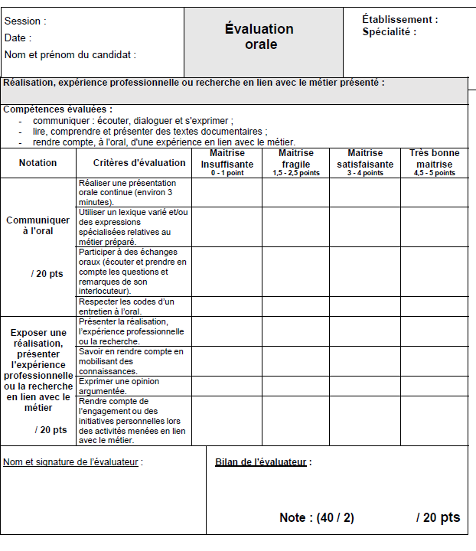
EMC ?

Slide 18
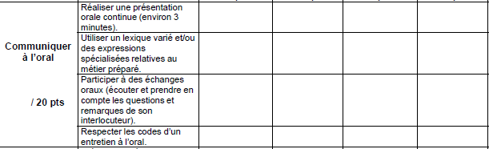
1ère partie de la grille : communiquer à l’oral
« La compétence « entrer dans l’échange oral » se décline en trois capacités :
  Ecouter,
  Réagir,
  S’exprimer. »
(Préambule du programme de CAP, les 4 compétences. )

Slide 19
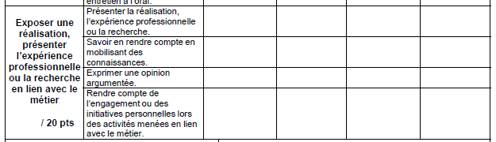
2ème partie de la grille : Parler de son métier
« Dire le métier, c’est prendre la parole dans toutes les situations de communication propre à la spécialité choisie et mettre les mots justes sur sa pratique professionnelle. L’ efficacité de cette prise de parole repose sur :
  La capacité à identifier son contexte et ses visées (transmettre, informer, expliquer, collaborer…)
  La structuration du propos : la prise de aprole professionnelle requiert précision et objectivité
  La maîtrise d’un lexique spécialisé.
(Perspective d’étude : Dire, écrire, lire le métier programme de CAP)
« Dire le métier, c’est aussi être capable de présenter à l’oral les aspects positifs, les difficultés, les intérêts et les contraintes d’une activité professionnelle avant, pendant et après une PFMP.
C’est enfin savoir le présenter à un interlocuteur étranger à son domaine professionnel, en faisant des choix lexicaux contournant le vocabulaire spécialisé.
(Perspective d’étude : Dire, écrire, lire le métier programme de CAP)

Slide 20
Préparer cet oral
La préparation trouve toute sa place pendant la co-intervention
Aide au choix de la situation que l’élève va présenter
Passer par un écrit pour adapter la langue, la structure , le lexique et ne garder que les titres ou légendes lors de la présentation
Mémoriser sans apprendre par cœur
S’entrainer : gérer le temps, travailler la voix et la prosodie (pauses, intonations), l’attitude et la gestuelle, utiliser une langue précise et correcte, etc.

Slide 21
Passer cet oral
La passation de l’épreuve peut se dérouler pendant la co-intervention.
Le professeur d’enseignement peut être présent mais n’est pas évaluateur
Cette épreuve est distincte de celle du chef d’œuvre.

Slide 22
Distinction entre l’oral de français et l’oral du chef d’œuvre
 | Oral de français : une épreuve de français | Oral de chef d’œuvre : une épreuve professionnelle
Objet d’évaluation | L’ORAL : Rendre compte d’une expérience en lien avec le métier. | L’ATTITUDE PRO : Rendre compte de la démarche qui a conduit à la réalisation du chef d’œuvre.
évaluateur | Le professeur de français | Un professeur d’EP et un professeur d’EG. L’un des deux doit avoir suivi la réalisation du Cd’O
Notation | Sur 20, soit 1/3 de la note FHG/ coef 3 | 50% en CC , 50% en épreuve finale / coef 1
Temps | 3 minutes de présentation 7 minutes d’entretien | 5 minutes de présentation 10 minutes d’entretien
Support de présentation | Titres et légendes seulement | 5 pages de supports possibles
Critères d’évaluation | Communiquer à l’oral Exposer une réalisation, présenter l’expérience professionnelle ou la recherche en lien avec le métier. | Capacité à relater la démarche utilisée (objectifs/ Etapes/ acteurs et partenaires/ investissement personnel dans le projet) Aptitude à apprécier les points forts et les points faibles dans la démarches adoptée Aptitude à faire ressortir la valeur et l’intérêt du Cd’O Aptitude à s’adapter à ses interlocuteurs et à la situation.

Slide 23

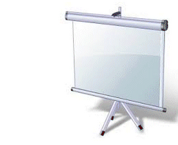


Récapitulatif
préciser
❶
Un oral en continu de 3 mn
Un support possible avec seulement des titres ou des légendes
développer
prolonger
facultatif
Dimension morale ou civique
Une réalisation, une expérience professionnelle, ou une recherche en lien avec le métier
❷
Un entretien de 7 mn maximum
Noté sur 20 pts,
soit 1/3 de la note globale de français et histoire-géographie
Professeur de français
Co-intervention

Slide 24
L’épreuve orale d’histoire géographie EMC
Cette partie repose sur une lecture détaillée des textes officiels et de la note de cadrage de l’inspection générale qu’il vous est vivement recommandé de relire pour une pleine appropriation : https://lettres-hg-lp.ac-noumea.nc/spip.php?rubrique44

Slide 25
Rappel des programmes de CAP
(adaptés à la NC)
HISTOIRE | LA FRANCE DEPUIS 1789 : DE L’AFFIRMATION DÉMOCRATIQUE À LA CONSTRUCTION EUROPÉENNE 1er thème : La France de la Révolution Française à la Vème République : l’affirmation démocratique 2ème thème : La France et la construction européenne depuis 1950
GEO | ESPACES, TRANSPORTS, MOBILITÉS ET TISSUS URBAINS 1er thème : transports et mobilités 2ème thème : Espaces urbains : acteurs et enjeux
EMC | 1er objet d’étude : DEVENIR CITOYEN, DE L’ÉCOLE À LA SOCIÉTÉ 1er thème : Être citoyen 2ème thème : La protection des libertés : défense et sécurité. 2ème objet d’étude : LIBERTÉ ET DÉMOCRATIE 1er thème : La liberté , nos libertés, ma liberté 2ème : la laïcité
Thèmes 1 : 2/3 de l’horaire annuel

Slide 26
Définition de l’épreuve (BO N° 35 26-09-2019, Extrait Annexe 1)
Préconisations ( à partir de 2022) :
aborder les 4 thèmes d’HG et les deux thèmes d’EMC en seconde CAP, y revenir pour les approfondir en terminale, ce qui permet d’ouvrir tous les thèmes lors de l’épreuve orale en terminale.
L'épreuve de CCF comporte une situation d'évaluation à l'oral qui se déroule dans la dernière année du cycle de formation. Cette situation d'évaluation combine l'évaluation des enseignements d'histoire-géographie et d'enseignement moral et civique.
Durée de l'évaluation : 15 minutes au maximum.
L'évaluation se présente en deux parties :
-Histoire- Géographie (12 points)
- EMC (8 points)
Approximativement :
7 minutes pour l’histoire-géographie et
7 minutes pour l’EMC.
Les deux épreuves -HG et EMC- peuvent être consécutives ou disjointes, dans le cadre du cours ou sur un temps spécifique.

Slide 27
Définition de l’épreuve (BO N° 35 26-09-2019, Extrait Annexe 1) Gros plan sur les deux parties HG et EMC
Histoire- Géographie (12 points)
Le candidat choisit parmi deux ou trois documents qui ont été préparé individuellement ou en groupe un de ces documents. Il le présente à l'oral et justifie son choix au regard de la thématique d'histoire ou de géographie retenue. Il donne le sens global, dégage l'intérêt et les limites du document en mobilisant des repères, des notions clefs et des connaissances. Le candidat montre qu'il maîtrise et utilise des repères chronologiques et spatiaux. Le professeur évalue et vérifie les acquis (capacités, connaissances, repères) du candidat sur le document et l'amène à préciser son propos si nécessaire.
EMC (8 points)
Le candidat choisit parmi deux documents qui ont été préparés individuellement ou en groupe un de ces documents qu'il présente à l'oral. Le candidat construit et exprime une argumentation cohérente et étayée en s'appuyant sur les repères et les notions du programme : il explicite les valeurs de la République en jeu dans le document présenté et les liens avec les programmes d'histoire-géographie sont exploités chaque fois qu'il est possible de le faire. Le professeur évalue et vérifie les acquis (capacités, connaissances, repères) du candidat et l'amène à préciser son propos si nécessaire
Notes:
Des points communs en HG et EMC : Présenter le document à l’oral + mobiliser des repères et des notions
Des différences en HG et EMC :
en HG => sens global du document + intérêt et limite.
En EMC => expliciter les valeurs de la République en jeu dans le document + construire et exprimer une argumentation cohérente et étayée.

Slide 28

Comment le candidat choisit-il/ prépare-il les documents ?
Au cours des séquences d’enseignement, l’enseignant signale les documents qui peuvent être retenus pour l’évaluation. (Au moins 2 ou 3 par thème – augmenter progressivement le nombre ? ).
Histoire-Géographie (12 pts)
Le candidat choisit parmi deux ou trois documents qui ont été préparés individuellement ou en groupe un de ces documents..
EMC (8 pts)
Le candidat choisit parmi deux documents qui ont été préparés individuellement ou en groupe un de ces documents…
Les documents sont préparés en classe lors de leur exploitation dans le cadre d’une séance de cours et sont donc connus des candidats => invite à une approche différente du document en classe : travail individuel ou collectif => mise en activités réelle des élèves questionnaires fermés/ cours pseudo dialogué…
Les documents retenus (cad signalés par l’enseignant) sont variés : textes, vidéos, schémas, frises, cartes. Leur longueur et leur complexité sont adaptées aux capacités des élèves.
En EMC, les documents retenus doivent ouvrir un débat, une délibération ou une question vive.
L’élève retient 2 ou 3 documents en H/G et 2 en EMC. L’enseignant valide cette sélection, c’est-à-dire qu’il contrôle que les documents font partie de ceux signalés en classe et que l’élève les a en effet travaillés.
Parmi cette sélection, l’élève choisit (et justifie son choix lors de l’épreuve) le document en HG et le document en EMC qu’il présentera (parmi les 3 préparés et validés par l’enseignant). Si possible en amont de façon à pouvoir les insérer dans une séance.

Slide 29
Les incidences sur les pratiques de classe
Choisir des documents pertinents, résistants ou complexes de façon à ce que leurs préparations mobilisent diverses capacités et que leurs présentations ait un intérêt pédagogique (synthétiser ce qui a été vu / réamorcer un nouveau thème ou une nouvelle séance / approfondir une notion, etc.).
Réduire le nombre de documents pour permettre l’étude approfondie de chacun => 3 documents maximum par séance.
Analyser un document => Identifier (auteur, sources, date, etc.), comprendre (le sens, le lexique spécialisé, le langage graphique, etc.), contextualiser (mobiliser des connaissances et repères pour situer le document) / prélever et hiérarchiser des informations, les mettre en relation / interpréter – accéder à l’implicite et dépasser le « dit » ou le « représenté »/ apprécier les limites du document/ identifier le point de vue, la visée, le parti pris, etc. / prolonger la réflexion / faire des liens avec d’autres documents /confronter avec des informations ou notions déjà connues, etc.), etc.
Les documents signalés par l’enseignant seront :
    -de natures variées (textes, cartes, schémas, frises, etc.),
    -des supports variés (papiers ou vidéo),
    -correctement référencés ( voir note de cadrage).
Notes:
(cf note de cadrage https://lettres-hg-lp.ac-noumea.nc/spip.php?rubrique44)

Slide 30
La passation de l’épreuve
LA PASSATION DE L’ÉPREUVE
L’enseignant détermine pour chaque candidat le moment où celui-ci est prêt à être évalué.
Les épreuves orales d’HG et d’EMC peuvent se dérouler :
- le même jour ou à des moments différents (environ 10 mn en HG /5 mn en EMC ou 7mn/7mn )
- dans le cadre du cours ou sur un temps spécifique (AP, temps dédié aux CCF, etc.)
Une passation d’épreuve dans le cadre du cours peut servir à :
-Faire le lien entre l’objet de la séance et ce qui a été précédemment étudié (amorce et réactivation)
-Conclure une séance (synthèse et prolongement)
- Faire un rappel important (contextualisation)
Grille d’évaluation nationale
Temps délimité
Barème et coefficient

Slide 31
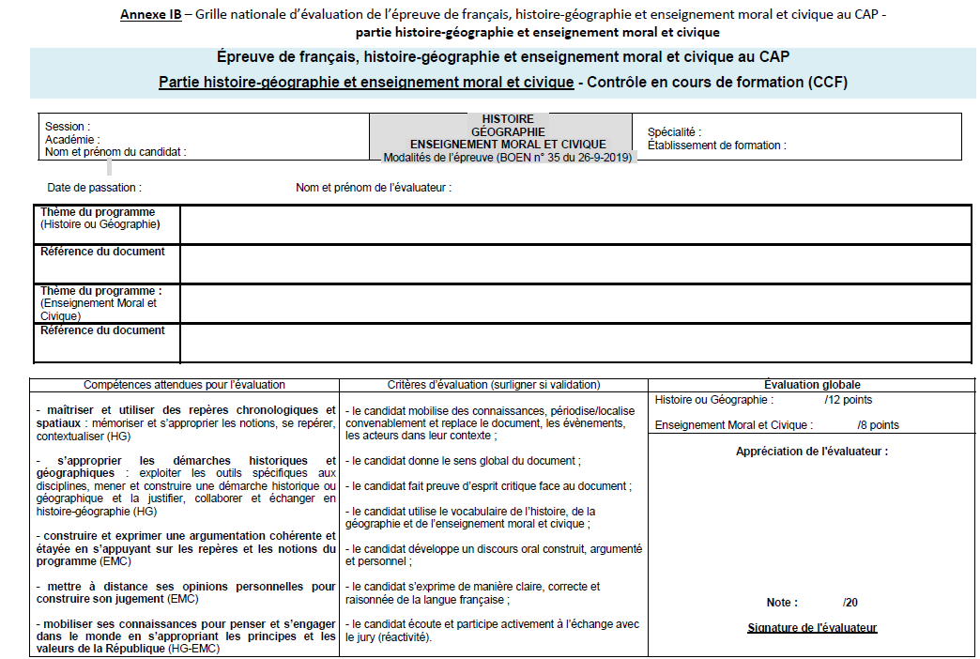
Les attendus de l’épreuve : grille d’évaluation

Slide 32
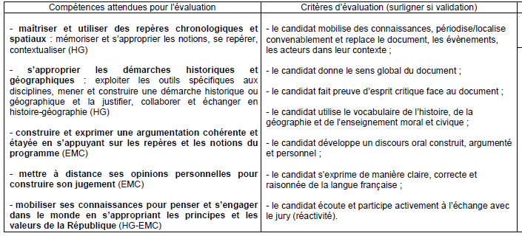
Gros plan sur la grille d’évaluation
HISTOIRE GEOGRAPHIE EMC
Analyser un document,
Mobiliser les notions et repères,
ORAL
Qualité de l’expression orale
Posture de communication
Capacité à argumenter

Slide 33
Divers

Slide 34
BAC : examens 2021
En histoire-géographie : pas d’aménagement de programmes (les sujets comportent deux situations dans chaque partie).
En français : pas d’aménagement de programme.
Epreuve écrite : doublement des sujets
Oral de contrôle : les élèves devront avoir lu un groupement de textes et une œuvre intégrale pour chaque objet d’étude.
Notes:
Rappel : 3 GT et 3 OI indispensables pour pouvoir être correctement préparé à l’épreuve écrite mais aussi à l’oral de rattrapage. Un élève qui n’aurait lu aucune œuvre intégrale durant l’année de terminale se trouverait dans l’impossibilité de répondre aux attendus de l’épreuve s’il tire un sujet portant sur la présentation d’une œuvre intégrale.

Slide 35

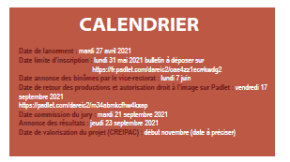
Îles lettrées 2021 :
Le conte

Slide 36

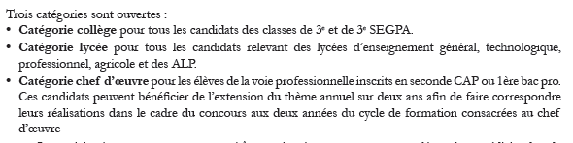
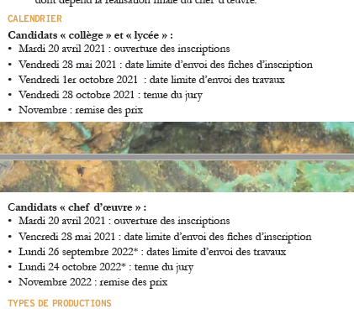
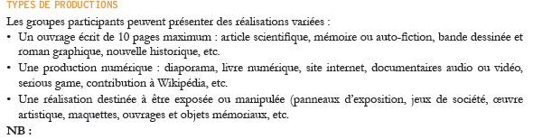
Concours d’histoire de la Nouvelle Calédonie

Slide 37
MERCI !
Bons conseils d’enseignements avec de fructueux partages et de riches propositions !
Prochaine rencontre : le LSL pro et l’approche par compétences
Le 4 Juin 14H00 -15H30
A BIENTÔT

